Slide 1

Part 2
서버 (Backend) 개발이란?

Slide 2

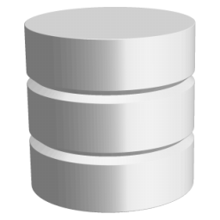
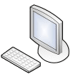



“
BackEnd Architecture
CLIENT
Web Server
Web Application
Server
Database
정적 컨텐츠
동적 컨텐츠

Slide 3
“
BackEnd Process
업무 처리 요청
요청을 처리할 프로세스 Call
비즈니스 로직 처리
Database CRUD 요청
응답 값 수신 후 처리
요청 응답 값 생성
비즈니스 로직 처리
Client or Frontend
Server
Database

Slide 4
Part 3
Rest API, Json 통신 개념

Slide 5

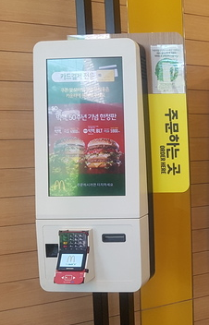


Rest API란?
API란?
API는 응용 프로그램에서 사용할 수 있도록, 운영 체제나 프로그래밍 언어가 제공하는 기능을 제어할 수 있게 만든 인터페이스를 뜻한다. (위키백과)
무슨말이지?
조금만 더 쉽게!
API는 Application Programing Interface라는 용어로써, 어떠한 응용프로그램에서 데이터를 주고 받기 위한 방법을 의미합니다.
햄버거 주문

Slide 6
Rest API란?
Rest : Representational State Transfer 의 약자
네트워크 상에서 Client와 Server 사이의 통신 방식 중 하나
HTTP URI(Uniform Resource Identifier)를 통해 자원(Resource)을 명시
http://catch.programing.com/student
HTTP Method(POST, GET, PUT, DELETE)를 통해 해당 자원에 대한 행위를 적용
Create : 생성(POST)
Read : 조회(GET)
Update : 수정(PUT)
Delete : 삭제(DELETE)
자원 (Resource)을 표시
해당 자원으로 무엇 을 할지 (행위)

Slide 7
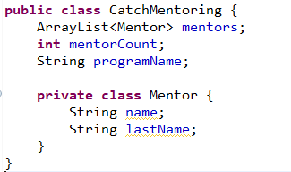
json 이란?
정의
JavaScript Object Notation라는 의미의 축약어로 데이터를 저장하거나 전송할 때 많이 사용되는 경량의 DATA 교환 형식
특징
서버와 클라이언트 간의 교류에서 일반적으로 많이 사용된다.
자바스크립트의 문법과 굉장히 유사하지만 텍스트 형식 (String) 일 뿐이다.
특정 언어에 종속되지 않으며, 대부분의 프로그래밍 언어에서 JSON 포맷의 데이터를 핸들링 할 수 있는 라이브러리를 제공한다.
이해가 잘 안되어도 다음 시간에
실습과 함께 더 설명해드릴게요!
{
“mentors": [
{ "name": “Sungil", "lastName": “Kim" },
{ "name": “Minjung", "lastName": “Koo" }
]
“mentorCount” : 2
“programName” : “현직자와 함께하는 프로그래밍＂
}

Slide 8
Part 4
Framework 개요 &
Spring Framework 소개

Slide 9

“
Framework 개요
Framework란?
GoF의 디자인 패턴으로 유명한 랄프 존슨(Ralph Johnson) 교수는 프레임워크를 다음과 같이 정의하였다.
"소프트웨어의 구체적인 부분에 해당하는 설계와 구현을 재사용이 가능하게끔 일련의 협업화된 형태로 클래스들을 제공하는 것"
이게 무슨말이지?
재사용이 가능하다 = 라이브러리와 비슷한 개념인데?
Framework
라이브러리

Slide 10
“
Spring Framework
Spring Framework란?
자바 엔터프라이즈 개발을 편하게 해주는 오픈소스 경량급 애플리케이션 프레임워크

Slide 11

Part 5
서버 개발 실습 전체 개요

Slide 12
서버 개발 실습 전체 개요
업무 처리 요청
요청을 처리할 프로세스 Call
비즈니스 로직 처리
Database CRUD 요청
1주차
응답 값 수신 후 처리
요청 응답 값 생성
비즈니스 로직 처리
2주차
3주차
https://github.com/Kim-SungIl/CatchPractice
확인 후 실습 시작

Slide 13

Part 6
실습

Slide 14
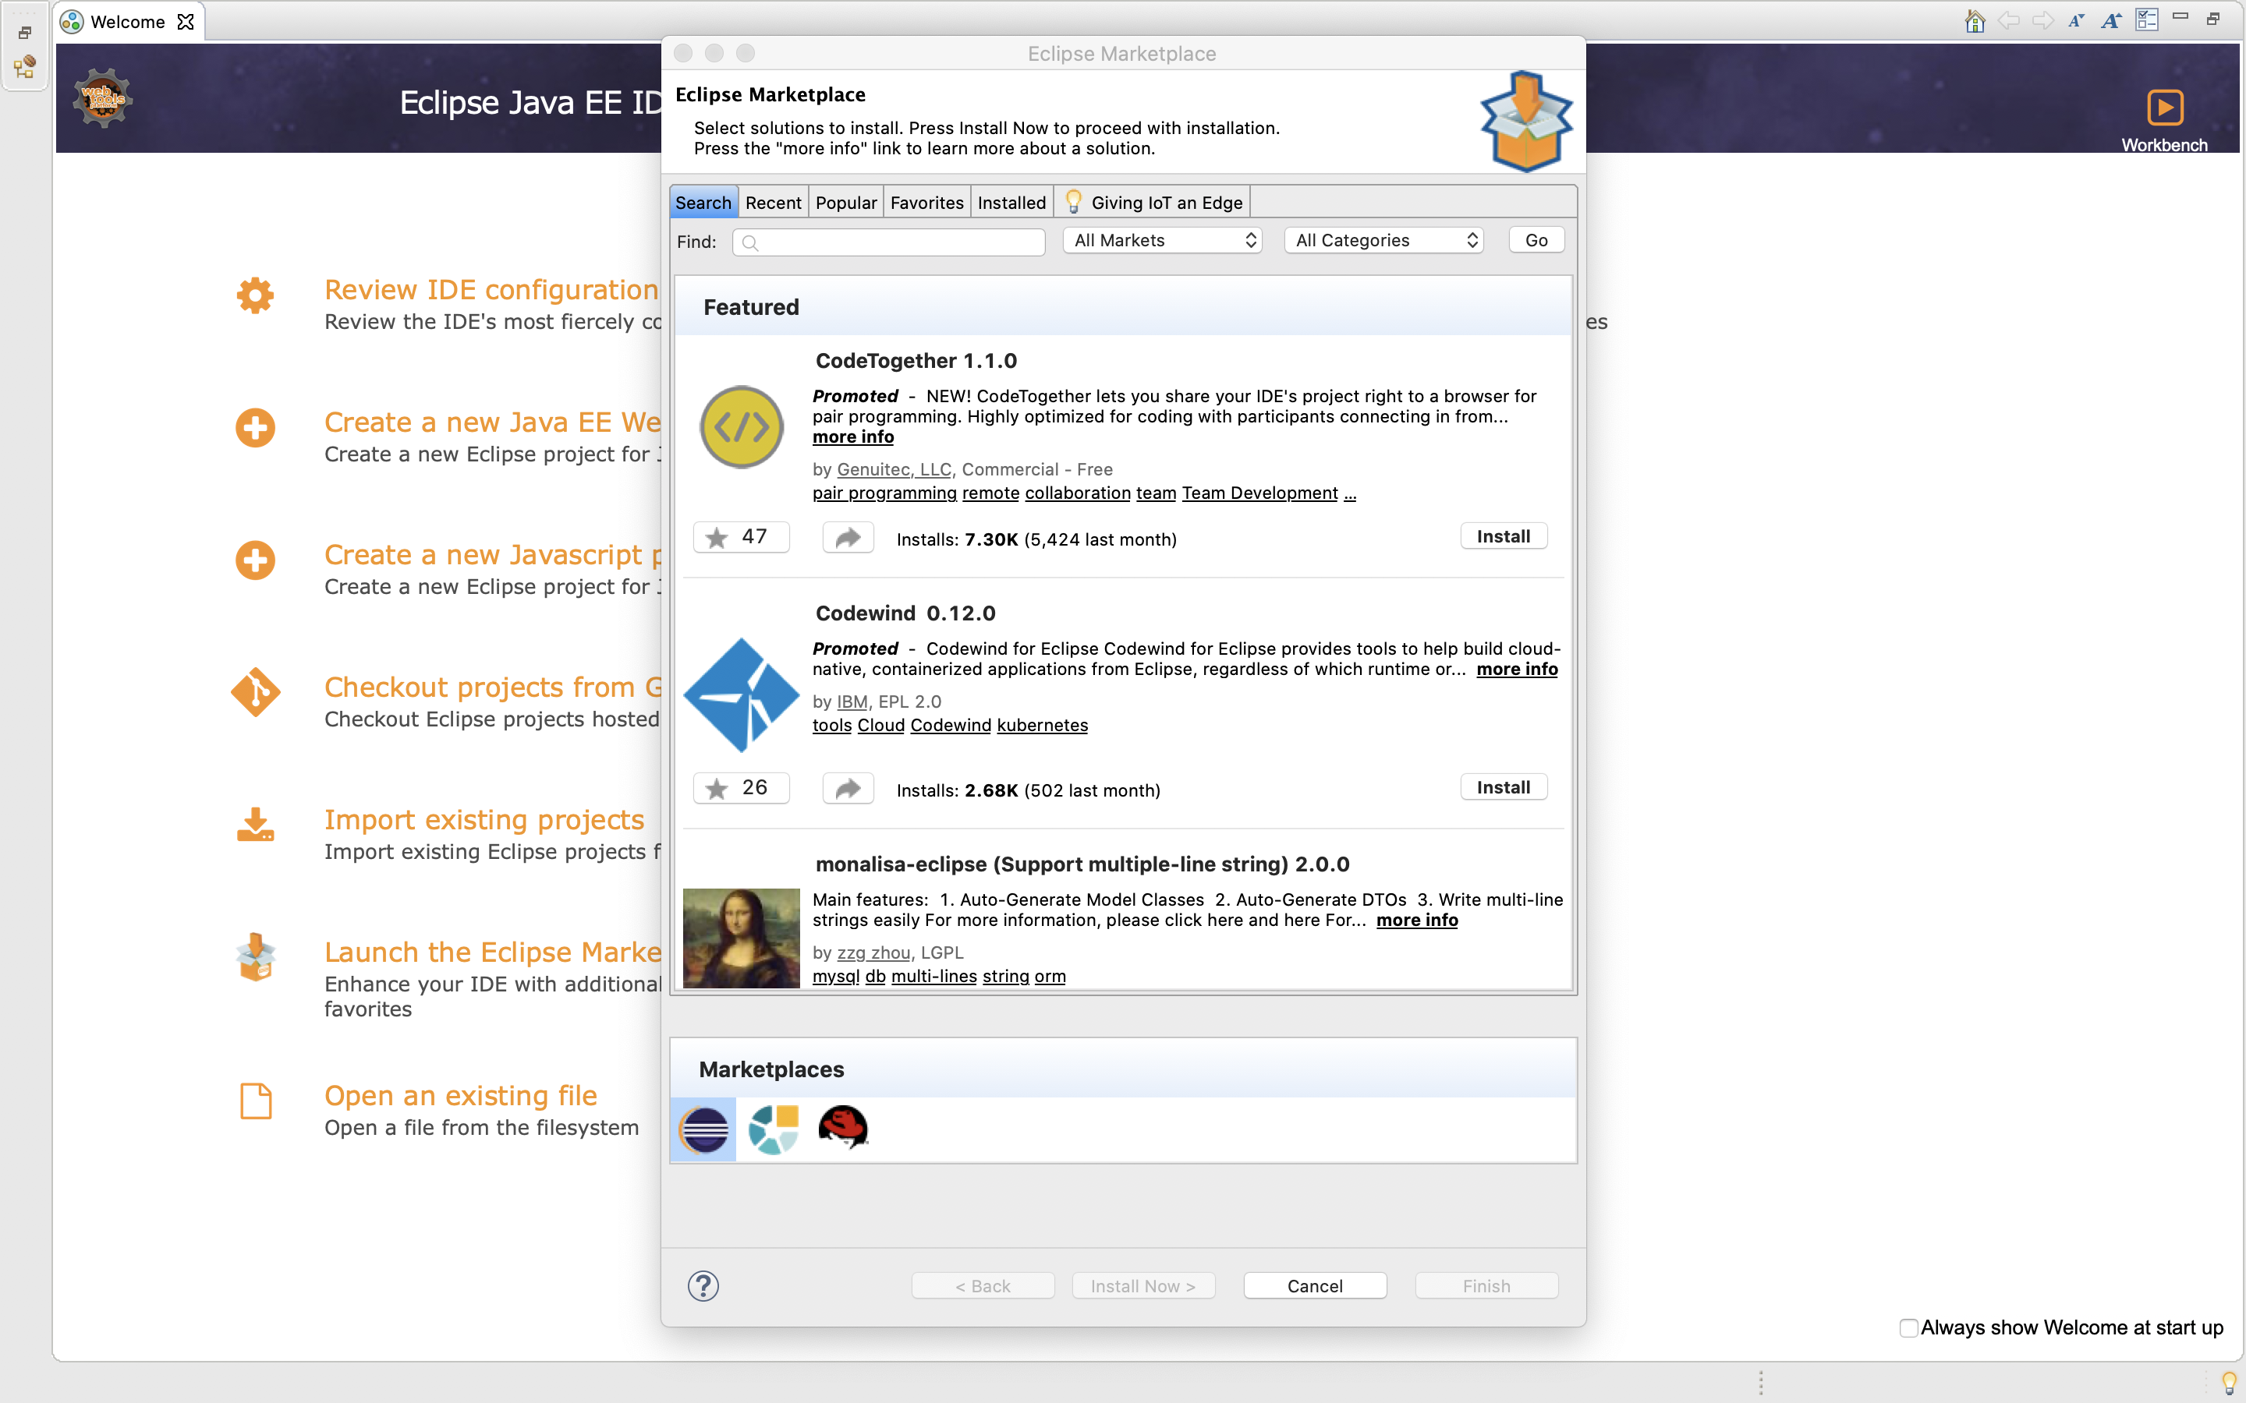
Help > Eclipse Marketplace > Find : STS

Slide 15
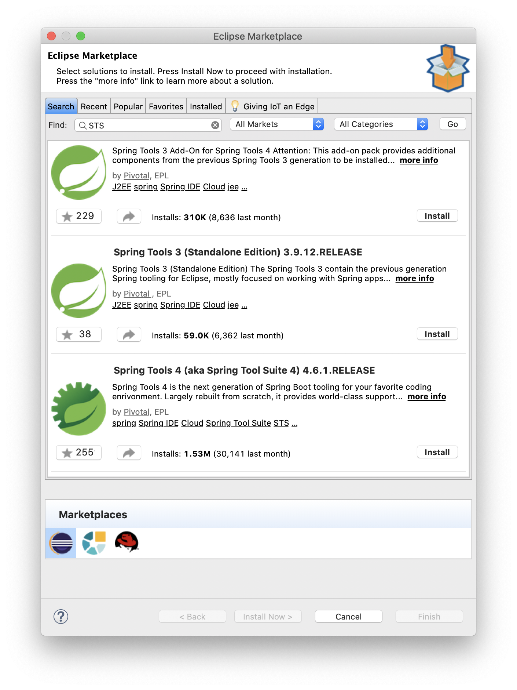
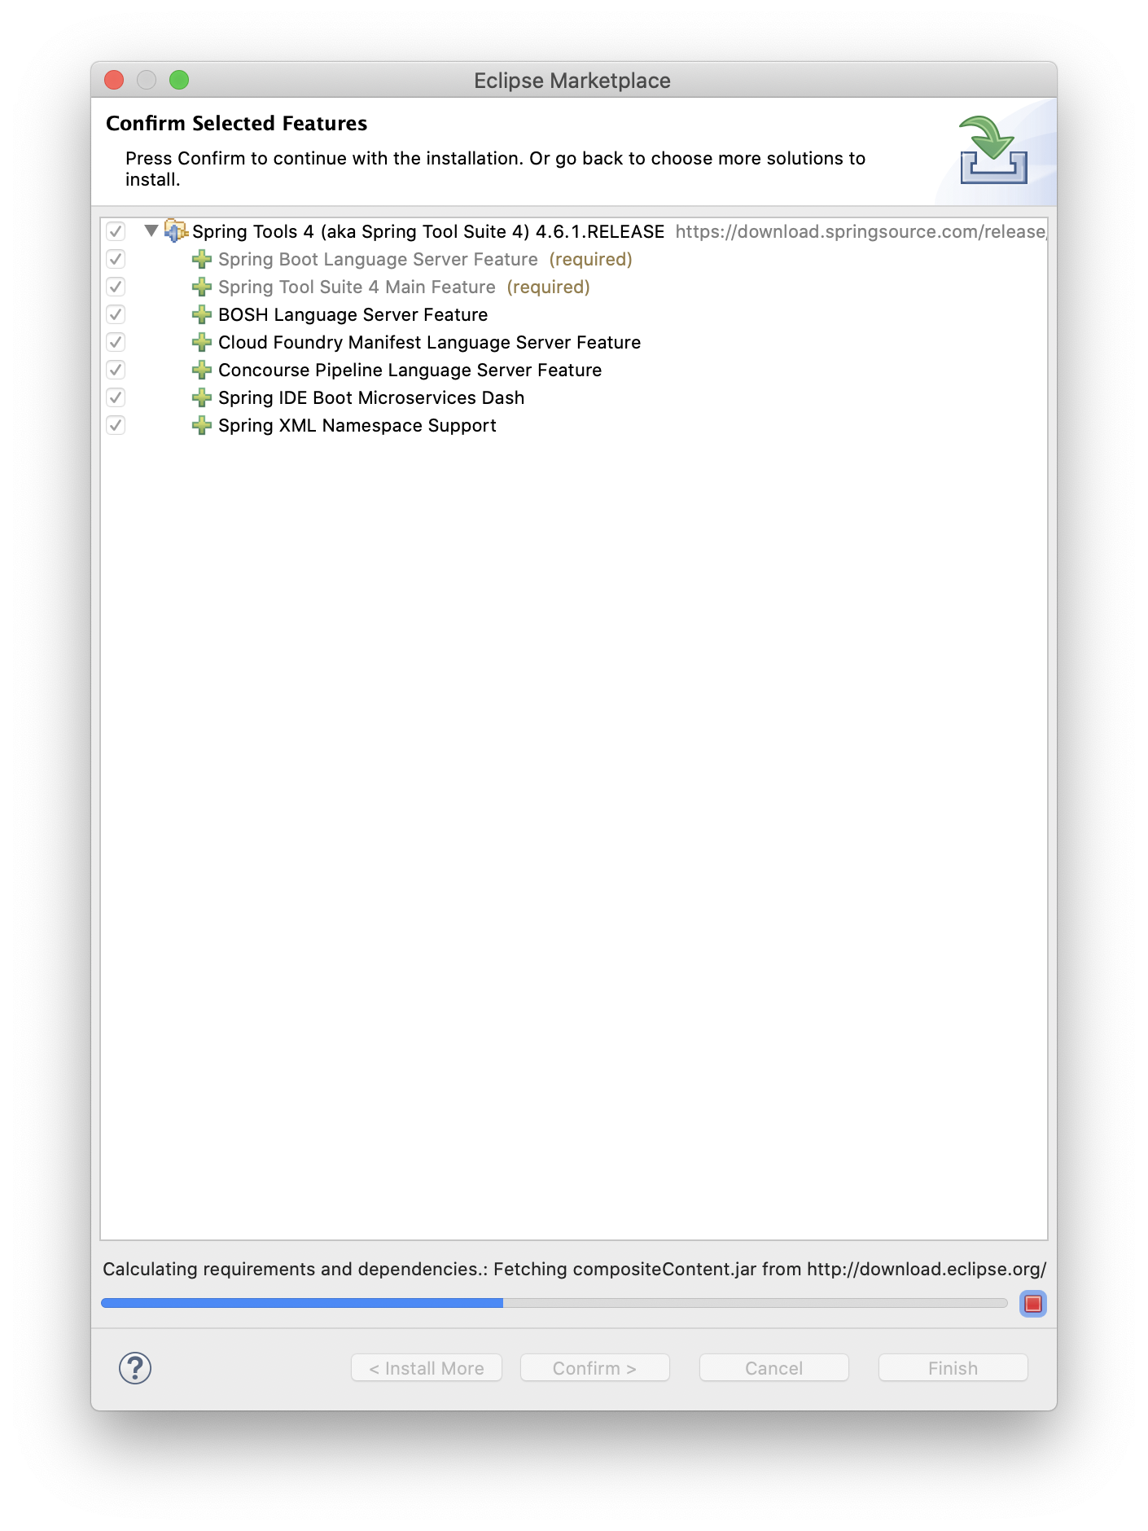
Spring Tools 4 (aka Spring Tool Suite 4) Install > 설치 완료 후 Restart

Slide 16
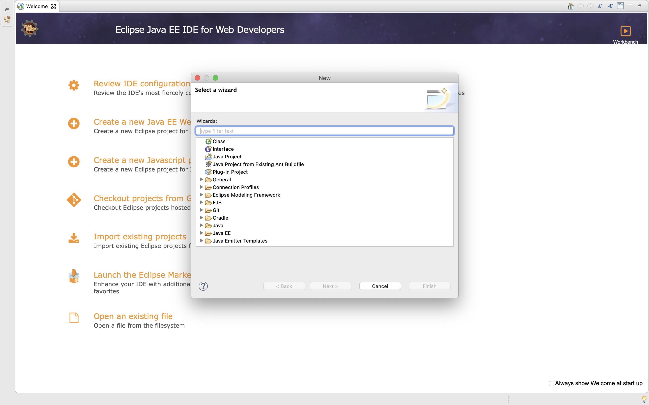
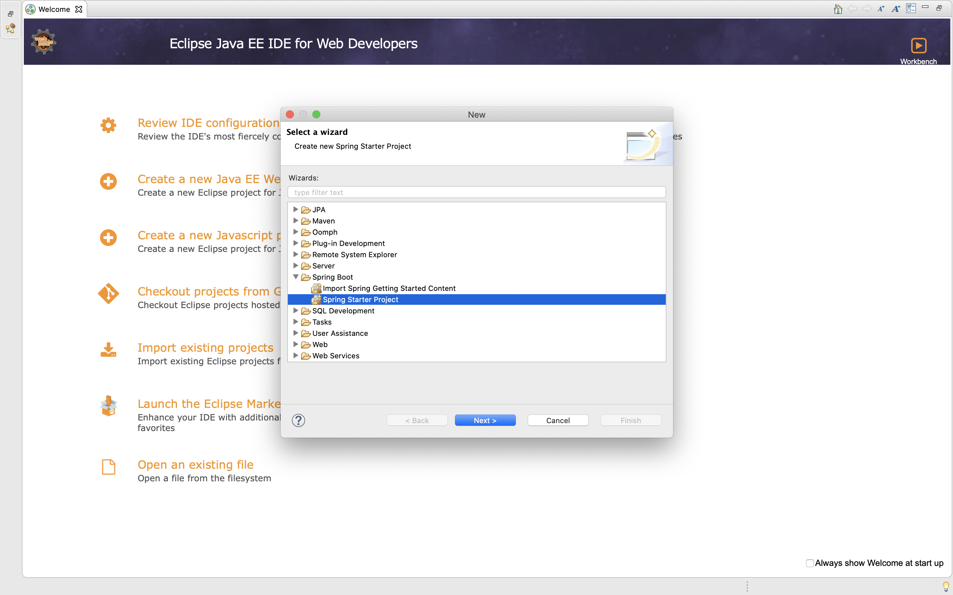
File > New > Other > Spring Boot > Spring Starter Project

Slide 17
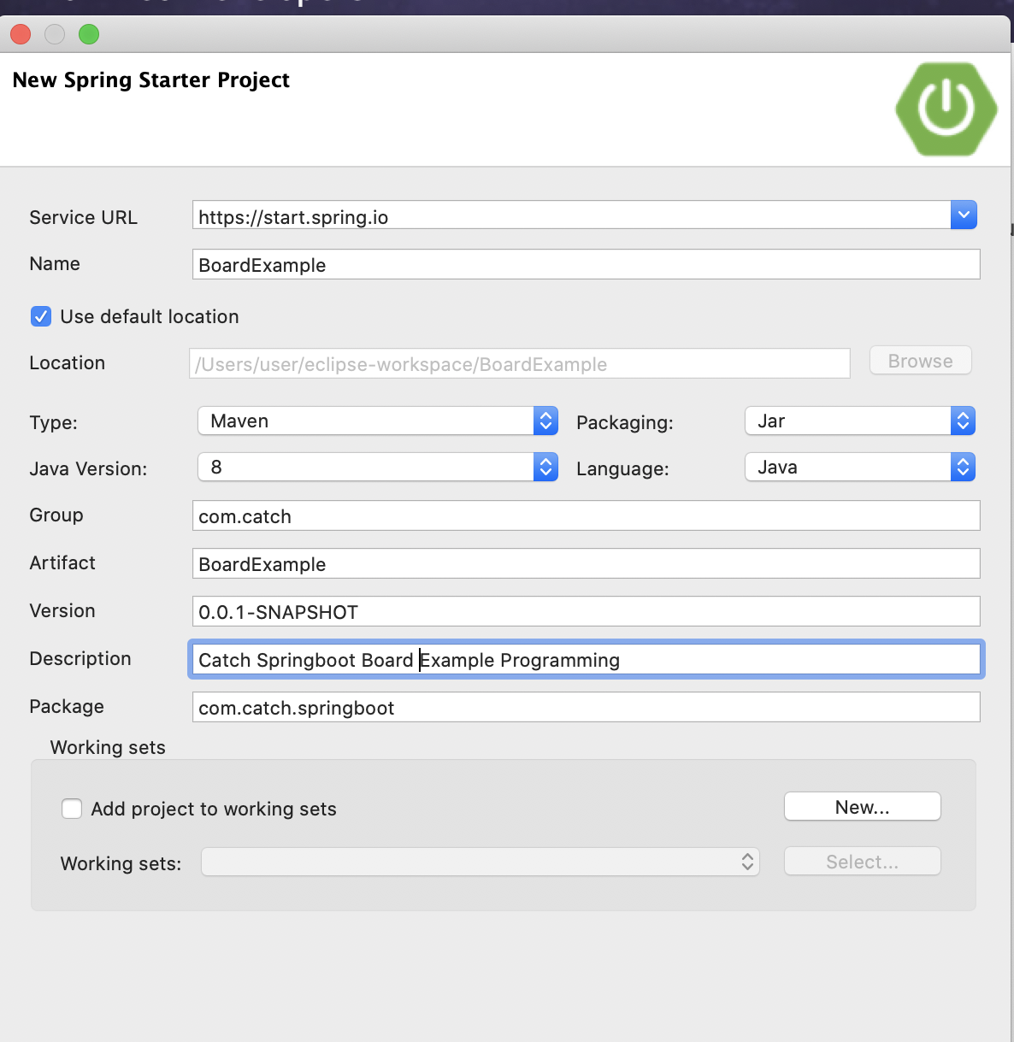
다음과 같이 설정한다.
Name : Project 이름
Group : 프로젝트 그룹명
Artifact: Mave 아티팩트 이름, 이것이 프로젝트명으로 사용
Version: 0.0.1-SNAPSHOT - 프로젝트의 버전
Description: 프로젝트 설명
Package : 프로젝트 생성 후 초기 코드 들이 위치할 기본 Package 이름

Slide 18
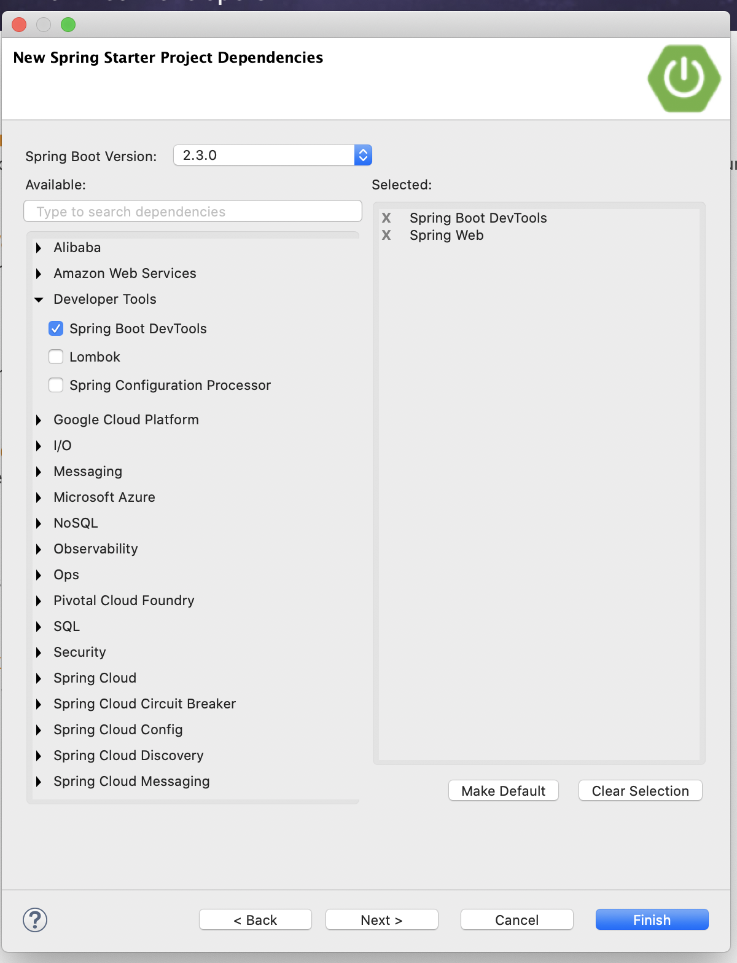
Dependency 선택 (Developer Tools > Spring Boot DevTools, Web > Spring Web) 후 Finish

